Slide 1


Sự phát triển và hoạt động

Slide 2
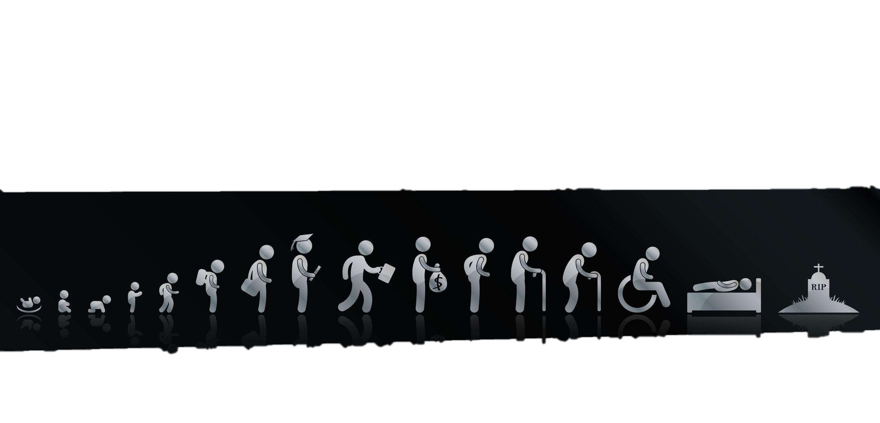

Sự phát triển của con người là gì?
Quá trình sống đa chiều suốt đời bắt đầu từ khi thụ thai và tiếp tục đến khi qua đời.

Slide 3
Tại sao nhà hoạt động trị liệu học về sự phát triển?
Giúp hiểu được những chức năng, những mẫu hoạt động điển hình và sự phát triển của hoạt động trong các giai đoạn chính của cuộc đời
Cung cấp một cách giải thích cơ bản cho sự phát triển điển hình

Slide 4

Ngụ ý sự phát triển hiện tại và tương lai là gì
Cung cấp cách thức để làm tương phản những cá nhân, những nhóm và những thực thể theo những tiêu chuẩn đặc biệt
Giúp đánh giá những cá nhân theo những mong đợi về sự thay đổi trong quá trình phát triển của họ

Slide 5
Giúp xác định các mốc phát triển “điển hình và mong muốn” bằng cách sử dụng tài liệu tiêu chuẩn để so sánh
Cung cấp những điều cơ bản để hiểu tại sao và như thế nào những hoạt động nhất định sẽ phát triển ở một lứa tuổi cụ thể

Slide 6

Tại sao Karan có thể sử dụng nĩa để ăn táo trong khi Aryan thì không?
Hoạt động lớp học
Tại sao khả năng vận động thô của Karan bị chậm trễ?
Đọc đoạn văn dưới đây về 2 anh em họ và trả lời cậu hỏi sau
Tai nạn tác động lên sự phát triển của Karan như thế nào?

Slide 7



Các học thuyết về tuổi và giai đoạn
- Theories by Gesell, Erikson, Freud, Piaget, Kohlberg, and Levinson

Slide 8

Các điểm chính phổ biến của các học thuyết về tuổi và giai đoạn
Phát triển một hướng
Phát triển xảy ra theo một thứ tự
Phát triển bộc lộ theo xu hướng có thứ tự rõ ràng

Slide 9
Di chuyển qua giai đoạn tiếp theo phụ thuộc vào sự thành thạo của những giai đoạn trước
Ở mỗi giai đoạn, hành vi thì khác với những giai đoạn trước đó (sự trưởng thành)
Những cá nhân phải trải qua tất cả các giai đoạn phát triển ở một vùng cụ thể để đạt được sự trưởng thành ở vùng đó

Slide 10
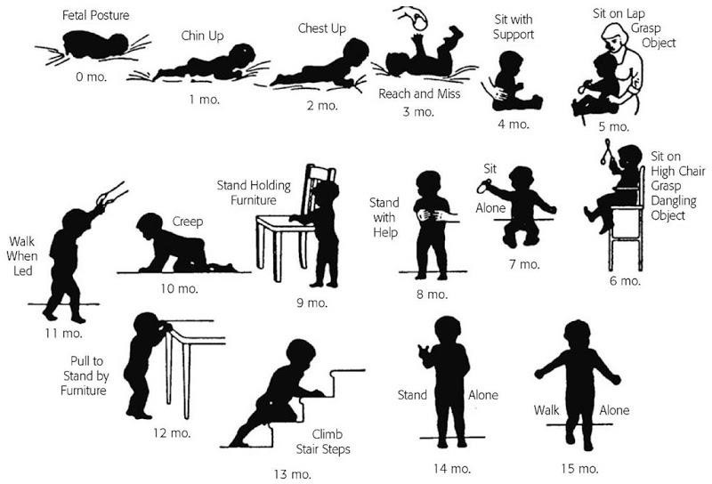
Học thuyết của Gesell

Slide 11
Ý niệm cơ bản:
  Sự phát triển được định hướng một cách có di truyền, và có thể nhìn thấy được bởi sự bộc lộ của tiềm năng bẩm sinh, tiềm năng này giúp thu nhận được những hành vi phát triển mới

Slide 12
Các giai đoạn
0-2 tuổi
  Kiểm soát đầu cổ
  Nắm tay
  Vận động thô
  Đi
  Leo trèo

Slide 13
Các giai đoạn
2 -3 tuổi
  Chạy
  Thăng bằng
  Tay thuận
  Phát triển sự điều hợp

Slide 14
Các giai đoạn
3-6 tuổi
  Sự phối hợp
  Phát triển kỹ năng hoàn thiện hơn

Slide 15
Các giai đoạn
6-11 tuổi
  Phát triển năng lượng
  Thực hiện kỹ năng để đạt được sự thành thạo

Slide 16
11-13 tuổi
Phát triển nhanh
Tư thế xấu
Vụng về

Slide 17
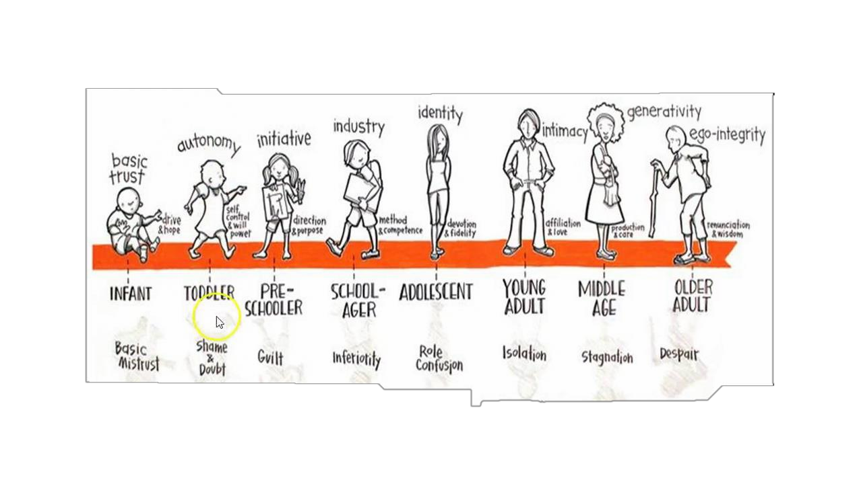
Học thuyết của Erikson

Slide 18
Ý niệm cơ bản:
  Erikson kết hợp những yếu tố xã hội và sinh học để xác định những giai đoạn nhạy cảm trong thời gian khủng hoảng nên được giải quyết

Slide 19
Các giai đoạn
Niềm tin cơ bản vs sự hoài nghi
  Trẻ em dựa vào môi trường để đáp ứng những nhu cầu cơ bản
  Sự mâu thuẫn dẫn đến sự hoài nghi

Slide 20
Các giai đoạn
Trẻ mới biết đi: Sự tự chủ vs. sự xấu hổ và nghi ngờ
  Trẻ em phát triển tự do sẽ khám phá ra những giới hạn của sự điều khiển

Slide 21
Các giai đoạn
Thời thơ ấu chủ động vs. phạm lỗi/vận động – giới tính
  Trẻ khám phá ra sự khác biệt giữa những hành động phụ thuộc và nhu cầu hướng dẫn

Slide 22
Các giai đoạn
Thời thơ ấu trung gian siêng năng vs sự thấp kém hơn
Trẻ tập trung vào việc học tập và thành thạo kỹ năng

Slide 23
Các giai đoạn
Vị thành niên đồng nhất vs. nhầm lẫn vai trò
  Trẻ phát triển sự đồng nhất xã hội và cảm giác cá nhân

Slide 24
Các giai đoạn
Người trưởng thành trẻ sự gần gũi vs. sự xa cách
  Khả năng hình thành mối quan hệ lâu dài và tình bạn

Slide 25
Các giai đoạn
Người trưởng thành trung niên sinh sản vs. sự đình trệ
  Cá nhân có vai trò tích cực trong việc hướng dẫn thế hệ tiếp theo

Slide 26

Các giai đoạn
Người lớn tuổi tự trọng liêm chính vs. sự tuyệt vọng
  Sự chấp nhận của cá nhân về việc sống cuộc sống tốt đẹp và sự đánh giá cao những mối quan hệ phát triển dài lâu

Slide 27
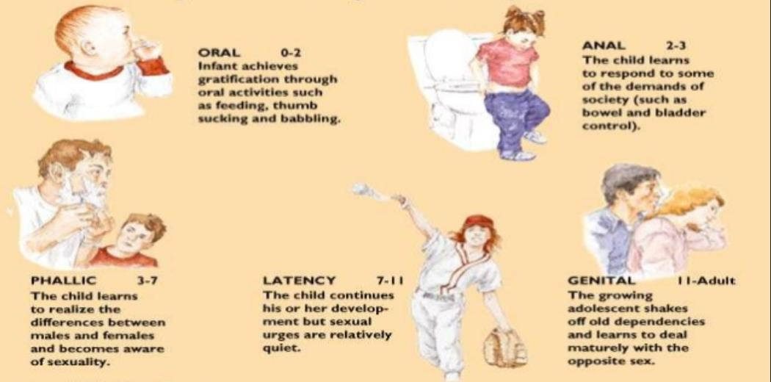

Học thuyết của Freud

Slide 28

Ý niệm cơ bản:
  6 giai đoạn tâm sinh lý của Freud được xác định bởi những nguồn gốc chủ yếu của sự hài lòng những nhu cầu bản năng

Slide 29
Các giai đoạn
1-4 tuổi miệng
  Nhu cầu được làm hài lòng bằng mút núm vú
  Mối quan hệ chăm sóc phát triển ở giai đoạn này cần thiết cho sự phát triển gắn bó và những mối quan hệ nuôi dưỡng sau này trong cuộc sống

Slide 30

Các giai đoạn
1-4 tuổi Vệ sinh
  Những nhu cầu được thỏa mãn bằng tập luyện kiểm soát việc đi vệ sinh
  Những vấn đề về vệ sinh không được giải quyết thì được quy cho đặc tính sự hỗn loạn hoặc một ám ảnh với sự sạch sẽ

Slide 31
Các giai đoạn
3-6 tuổi giới tính – định hướng giới tính
  Trẻ mơ màng về mối quan hệ giới tính với cha mẹ, người khác giới tính với trẻ.
  Sự giải quyết thành công làm cho việc học về sự xác định vai trò giới tính phù hợp theo văn hóa

Slide 32
Các giai đoạn
6-11 tuổi Sự tiềm tàng
  Những nhu cầu được thỏa mãn thông qua sự thành thạo của những kỹ năng
  Phát triển chơ chế phòng vệ

Slide 33
Các giai đoạn
11 tuổi trở lên Vị thành niên
  Liên quan đến thử nghiệm vai trò, phát triển xác định giới tính, tách rời khỏi ba mẹ

Slide 34
Các giai đoạn
18 tuổi trở lên Trưởng thành
  Đạt được sự trưởng thành

Slide 35
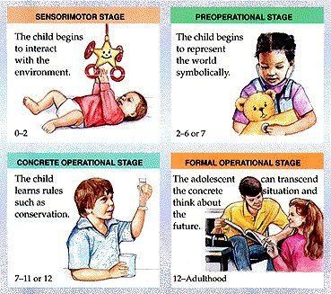
Học thuyết của Piaget

Slide 36
Ý niệm cơ bản:
  Sự phát triển của khả năng trí tuệ thông qua quá trình thích nghi và đồng hóa

Slide 37
Các giai đoạn
0-2 tuổi Cảm giác vận động
  Hiểu biết về thế giới dựa trên những trải nghiệm thể chất
  Sự phát triển của những khả năng về ngôn ngữ hình tượng đánh dấu sự chấm dứt của giai đoạn này

Slide 38
Các giai đoạn
2-7 tuổi Dự phòng
  Sự dụng ngôn ngữ và những hình tượng trưởng thành
  Suy nghĩ tự kỷ trung tâm

Slide 39
Các giai đoạn
7-11 tuổi vận hành cứng nhắc
  Khả năng nhận thức đạt được thông qua sự thao tác bằng tay có hệ thống với những đồ vật cụ thể
  Suy nghĩ tự kỷ trung tâm giảm bớt ở cuối giai đoạn

Slide 40
Các giai đoạn
11 tuổi trở lên Hoạt động chính thức
  Trí thông minh được biểu hiện thông qua việc sử dụng hợp lý những biểu tượng liên quan đến các khái niệm trừu tượng

Slide 41
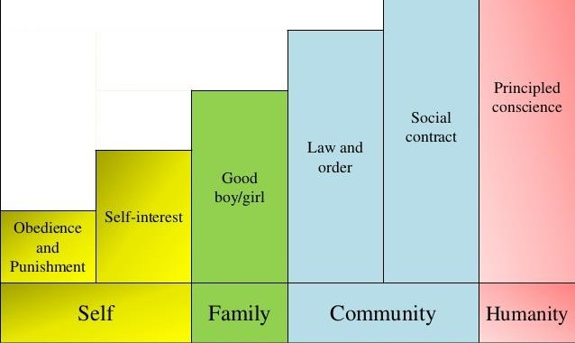
Học thuyết của Kohlberg

Slide 42

Ý niệm cơ bản:
  Học thuyết của sự phát triển đạo đức dựa trên khái niệm triết học của Công lý

Slide 43
Các giai đoạn
Sự trừng phạt và sự vâng lời
  Những hành động được xác định bởi những hậu quả

Slide 44
Các giai đoạn
Thuyết tương đối
  Bao gồm sự tương hỗ, ví dụ sự trao đổi các ưu tiên

Slide 45
Các giai đoạn
Sự phù hợp giữa các cá nhân
  Hành vi được đánh giá bởi ý định

Slide 46
Các giai đoạn
Luật và thứ tự
  Tuân thủ các quy tắc và thực hiện hành động vì sự tôn trọng những nhà thẩm quyền

Slide 47
Các giai đoạn
Thỏa thuận xã hội
  Cách tiếp cận dựa vào luật pháp dựa trên quyền cá nhân được đồng ý bởi xã hội

Slide 48
Các giai đoạn
Nguyên tắc đạo đức phổ biến
  Dựa trên những nguyên tắc đạo đức/lương tâm

Slide 49
Các giai đoạn
Cách tiếp cận tôn giáo bản thể học
  Liên quan đến trải nghiệm về vũ trụ và nội quan

Slide 50

Học thuyết của Levinson
Ý niệm cơ bản:
  Nhắm vào cuộc sống người trẻ và trung niên, và sự chuyển tiếp của cuộc sống người lớn

Slide 51
Các giai đoạn
Sự chuyển tiếp của người trưởng thành trẻ (17-22 tuổi)
  Những nhiệm vụ sống bao gồm chuẩn bị những quyết định cho cuộc sống khi lớn
  Ví dụ: hình thành ước mơ, tạo mối quan hệ, hình thành nghề nghiệp, kết hôn và lập gia đình

Slide 52
Các giai đoạn
Giai đoạn trưởng thành trẻ (22-40 tuổi)
  Giai đoạn tương đối ổn định với sự tập trung vào nghề nghiệp và thiết lập địa vị trong xã hội

Slide 53
Các giai đoạn
Chuyển tiếp giữa cuộc đời (40-50 tuổi)
  Nhiệm vụ sống bao gồm: phản ánh lại quá khứ, điều chỉnh cấu trúc sống, cá tính hóa

Slide 54
Các giai đoạn
Thời kỳ trung niên (45-60 tuổi)
  Giai đoạn ổn định với trọng tâm là theo đuổi những mục tiêu có điều chỉnh

Slide 55
Các giai đoạn
Thời kỳ chuyển tiếp muộn (60-65 tuổi)
  Những nhiệm vụ trong cuộc sống bao gồm: giảm thể chất, mất vai trò sinh sản, sắp qua đời
▪

Slide 56

Phê bình đối với các học thuyết về tuổi và giai đoạn
Những học thuyết đặc trưng văn hóa
Hầu hết phát triển ở phương Tây

Slide 57

Bằng chứng cho những học thuyết cũ như học thuyết của Freud và Piaget rất yếu
Những học thuyết không thể hiện trải nghiệm của những cá nhân không bình thường/không phổ biến

Slide 58


Slide 59

Những quan điểm khác
về sự phát triển
Sự mềm dẻo và tính đàn hồi
Những Học thuyết của Vygotsky, Bates, Elder and Bronfrenbrenner

Slide 60


Tính mềm dẻo
Tính mềm dẻo thần kinh là khả năng thay đổi của não nhờ vào trải nghiệm
Những thay đổi về cấu trúc và chức năng trong não xảy ra và sự kết nối trong não có thể thay đổi, thay đổi mạnh lên hay yếu đi phụ thuộc vào trải nghiệm
Những cấu trúc kết nối của não thì đàn hồi và dễ uốn dẻo
▪

Slide 61

Sự đàn hồi giải thích như là sự thay đổi của:
Cơ thể (trẻ nhỏ)
Môi trường (bao gồm những đặc trưng về văn hóa, thể chất, kinh tế xã hội)

Slide 62
Khi não trưởng thành, trẻ tham gia vào những hoạt động mang tính thử thách hơn, chức năng của hệ thần kinh trung ương chi phối cho các hoạt động được điều chỉnh nhờ vào tham gia những hoạt động này
Trải nghiệm của đứa trẻ tạo ra những kết nối thần kinh mới trong não và tạo ra những thay đổi cấu trúc

Slide 63

Khả năng chịu đựng
Quá trình động, đặc trưng bởi duy trì kết quả tốt mặc dù có những mối đe dọa nghiêm trọng ảnh hưởng đến sự thích nghi hoặc sự phát triển
Sự chịu đựng đến từ những điều bình thường hằng ngày, những người bình thường trong trí óc, não, cơ thể của trẻ, trong gia đình và các mối quan hệ, trong cộng đồng

Slide 64

Kiên cường: nếu phải ở trong những hoàn cảnh bất lợi, mang lại sự thích nghi và phát triển hành vi tích cực của cá nhân
Sự chịu đựng liên quan đến những tính cách nội quan của trẻ, giúp trẻ có thể vượt qua và phát triển mặc dù có nhiều yếu tố nguy cơ ở môi trường

Slide 65


Học thuyết của sự phát triển nhận thức cao hơn
Nhấn mạnh vào những ảnh hưởng của văn hóa – xã hội và việc sử dụng ngôn ngữ vào sự phát triển nhận thức

Slide 66
2 khái niệm quan trọng của Vogotskian:
  Vùng của sự phát triển gần và cầu nối
  Suy nghĩ và diễn đạt

Slide 67
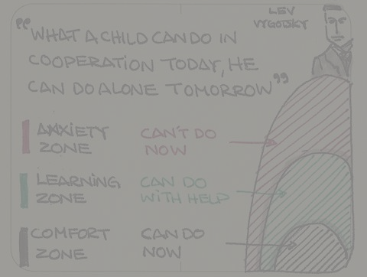
Vùng phát triển gần là một vùng của các tác vụ mà cá nhân có thể thực hiện từ sự hỗ trợ của người khác nhưng chưa thể thực hiện độc lập
Sự giúp đỡ được cung cấp cho trẻ từ sự hỗ trợ của những người khác (gia đình, giáo viên) để hiểu sự thật hoặc để thực hiện một tác vụ hiệu quả được gọi là cầu nối

Slide 68

Tầm quan trọng đối với phát triển nhận thức của lời nói riêng tư là tự nói chuyện với bản thân
Tự nói chuyện là cần thiết cho việc học
Trẻ nhỏ bắt đầu khả năng này vào quá trình tâm thần khoảng 9 tuổi

Slide 69

Để phát triển một kỹ năng, 4 bước đứa trẻ làm bao gồm:
  Hỗ trợ được cung cấp bởi người khác
  Tự hỗ trợ
  Sự tiếp thu và hình thành thói quen tự động
  Recursiveness (or deautomization) như là một kỹ năng cần thiết được thích nghi với những tình huống mới

Slide 70

Cách tiếp cận cuộc sống của Elder
Những thời điểm quá khứ và các sự kiện xã hội hình thành và thay đổi những điều con người làm, bằng cách nào để làm và làm thế nào để có ý nghĩa

Slide 71
Học thuyết về quá trình phát triển
Để hiểu về trải nghiệm của người trưởng thành, cần phải hiểu về trải nghiệm thời thơ ấu và vị thành niên của họ
Đặt cuộc sống của người trưởng thành trong một bối cảnh rộng là quan điểm của quá trình phát triển
Theo quan điểm về quá trình phát triển, sự phát triển của con người được xác định đa chiều, và không thể hiểu trong phạm vi một khung đơn giản
Lão hóa là một quá trình suốt đời của việc lớn lên và già đi, bắt đầu từ khi thụ thai và kết thúc bằng sự qua đời

Slide 72

Học thuyết của Bronfrenbrenner
Học thuyết hệ thống sinh thái học
5 hệ thống môi trường tương tác với nhau để tạo ra một khuôn khổ cho sư phát triển của con người

Slide 73

Hệ thời gian
Hệ vĩ mô
Hệ ngoại vi
Hệ tương tác
Hệ vi mô

Slide 74
Hệ vi mô
Môi trường trực tiếp mà con người tương tác trực tiếp trong cuộc sống của họ
Những cá nhân không chỉ tiếp thu kinh nghiệm khi họ tương tác xã hội với con người ở môi trường hệ vi mô, mà còn góp phần vào xây dựng môi trường

Slide 75
Hệ tương tác
Mối liên hệ giữa những hệ vi mô

Slide 76
Hệ thống ngoại vi
Sự liên kết giữa những bối cảnh nơi cá thể sống, nhưng cá thể đó không có bất kỳ vai trò tích cực trong việc tạo dựng bối cảnh

Slide 77
Hệ vĩ mô
Văn hóa thực sự của một cá nhân
Những bối cảnh văn hóa liên quan đến những tình trạng kinh tế -xã hội của cá nhân hoặc/và gia đình họ, chủng tộc/sắc tộc của họ và có hay không việc cá nhân đó đang sống trong một thế giới đang/đã phát triển

Slide 78
Hệ thời gian
Những sự chuyển đổi và thay đổi trong quá trình phát triển của một người
Nó có thể liên quan đến những bối cảnh lịch sử-xã hội ảnh hưởng đến một người

Slide 79

Hoạt động và sự phát triển
- Mô hình hoạt động con người
- Davis và Polatajko
- Những mô hình của quá trình chuyển đổi những hoạt động

Slide 80
Sự phát triển được chứng minh qua những hoạt động mà cá nhân tham gia vào
Con người là những sinh vật hoạt động – những người được thúc đẩy bởi mong muốn hành động ở môi trường sống của họ
Hành động ở môi trường sống tạo ra những mô hình hoạt động

Slide 81
Những kỹ năng phát triển xác định những hoạt động được học như thế nào
Sự thu nhận được những hoạt động mới xảy ra ở bất kỳ thời gian nào trong quá trình sống và không nhất thiết phải xảy ra theo mô hình đường thẳng

Slide 82
Mô hình hoạt động của con người (Model of Human Occupation MOHO)
Những cá nhân có nhu cầu thực hiện hoạt động (Reilly)
Những nhu cầu là động lực khám phá, động lực khả năng và động lực thành tựu
Dựa trên lý thuyết hệ thống

Slide 83



3 hệ thống
3 hệ thống làm việc với theo theo một kiểu heterarchial để làm cá nhân có thể thực hiện hoạt động
Ý muốn
Sự thực hiện trí não cơ thể
Sự quen thuộc

Slide 84
Ý muốn: mỗi cá nhân được thúc đẩy và lựa chọn hành vi hoạt động dựa trên những sở thích, giá trị và mục đích cá nhân
Sự quen thuộc: thói quen và vai trò được tiếp thu thụ động sắp xếp hành vi hoạt động của mỗi cá nhân thành những mẫu/thói quen
Sự thực hiện trí não cơ thể: hệ thống này giúp có thể đạt được những kỹ năng hoạt động

Slide 85
Khái niệm hóa của Keihofner về MOHO nói rằng các cá nhân có động cơ bẩm sinh để thực hiện hoạt động
Môi trường tạo ra bối cảnh cho sự hoạt động và sự thay đổi môi trường chịu trách nhiệm cho sự thay đổi hoạt động
Trong MOHO, sự phát triển là quá trình thay đổi xuyên suốt trong sự chuyển đổi của mỗi cá nhân trong cuộc sống

Slide 86



3 nguyên tắc của phát triển hoạt động:
  Liên tục
  Nhiều yếu tố quyết định
  Nhiều mô hình

Slide 87
Liên tục:
  Dựa vào ý tưởng rằng sự phát triển là liên tục và làm cho người lớn tại tuổi của họ có thể thích nghi với sự thay đổi trong các tình huống ở cuộc sống
  Những sự thay đổi phát triển ở mặt thể chất, tâm lý xã hội, nhận thức và sở thích dẫn đến những thay đổi hoạt động

Slide 88
Nhiều yếu tố quyết định
  Đa yếu tố liên quan xác định sự phát triển hoạt động
  Những yếu tố xác định bao gồm:
    Con người (di truyền, việc học/sự mềm dẻo, và sự tham gia chủ động)
    Môi trường (thể chất, văn hóa, xã hôi và thời gian)
    Sự tương tác (tương tác động giữa con người và môi trường)

Slide 89
Nhiều mô hình:
  Các mô hình của sự phát triển hoạt động phản chiếu sự phát triển chung
  2 mô hình:
    Sự đa biến đổi đặc trưng cho bản chất và hướng của sự phát triển hoạt động
    Thay đổi sự thành thạo, sự thành thạo này dẫn đến những mô hình phát triển hữu ích cho sự thực hiện hoạt động trong quá trình phát triển con người

Slide 90
Mô hình của quá trình chuyển đổi hoạt động
Dựa trên những học thuyết liên giao
Học thuyết mối tương quan
Quan điểm cơ bản của học thuyết mối tương quan
  Sự phát triển của hoạt động bởi vì trẻ và những môi trường xung quanh chúng hình thành một hệ thống chức năng

Slide 91
Những thay đổi trong hoạt động mang đến bởi:
  Sự đầu tư xã hội trong hoạt động của trẻ
  Những ảnh hưởng giữa cá nhân với nhau trong hoạt động của trẻ
  Động lực thực hiện hoạt động

Slide 92
  Sự đầu tư xã hội trong hoạt động của trẻ:
Cộng đồng đầu tư giúp trẻ đạt được hoạt động, những hoạt động này được cho là có tính quy chuẩn
Những người trong cộng đồng được chỉ định với trách nhiệm làm trẻ thực hiện những hoạt động niên thiếu có ý nghĩa

Slide 93
  Những ảnh hưởng giữa cá nhân với nhau trong hoạt động của trẻ:
  Những cá nhân học thực hiện hoạt động bằng cách quan sát những người giống mình tham gia vào hoạt động có ý nghĩa
  Giảng dạy và thiết lập rõ ràng giúp cá nhân có thể thực hiện hoạt động ở mức cao hơn mức khả năng ban đầu của họ

Slide 94
Động lực học thực hiện hoạt động:
  Khi thực hiện một hoạt động, những cá nhân thử những sự kết hợp mới
  Dựa vào những sự kết hợp trong khả năng của họ và những thách thức của môi trường

Slide 95
Sự thay đổi những trải nghiệm, sự quan trọng và sự có ý nghĩa của một hoạt động thúc đẩy phát triển xa hơn
Chiến lược thực hiện có hiệu quả được lựa chọn cho mỗi tình huống dựa trên kinh nghiệm thực hiện hoạt động

Slide 96
Quá trình thực hiện
hoạt động trị liệu

Slide 97
Các bước của quá trình OT
Đánh giá sự thực hiện hoạt động của khách hàng ở những lĩnh vực phát triển quan trọng
Xem xét môi trường nhà cửa và trường học của khách hàng và xác định cách nào điều chỉnh nó để đẩy mạnh sự phát triển tốt hơn
Phát triển một kế hoạch điều trị kết hợp với những nhân viên sức khỏe khác, những người điều trị cho khách hàng

Slide 98
Sự phát triển tương ứng với tuổi của thói quen tự chăm sóc bản thân, các kỹ năng chơi, hoạt động giải trí và các kỹ năng xã hội
Đưa ra lời khuyên về dụng cụ trợ giúp thích nghi để tạo thuận cho sự phát triển phù hợp với tuổi
Xem lại sự thực hiện hoạt động của khách hàng để đánh giá xem họ đã đạt được mục tiêu chưa

Slide 99


